Slide 1
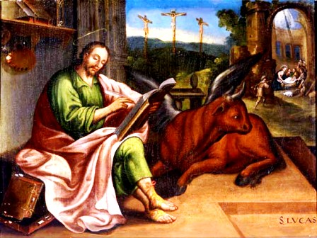
Evangelho de São Lucas

Slide 2
